Slide 1




MazeEscape
레벨디자인 기획서
플레이 영상: https://youtu.be/jvRt0xAllQ4
장태훈
jth7296@gmail.com
010-5760-4245

Slide 2



MazeEscape
레벨디자인 기획서
I N D E X
개요
컨셉
플로우 차트
배치
데이터 테이블
플레이 영상

Slide 3
1. 주제
2. 모티브
개요
3. 기획의도
4. 레벨디자인 소개
5. 주요 시스템 소개

Slide 4
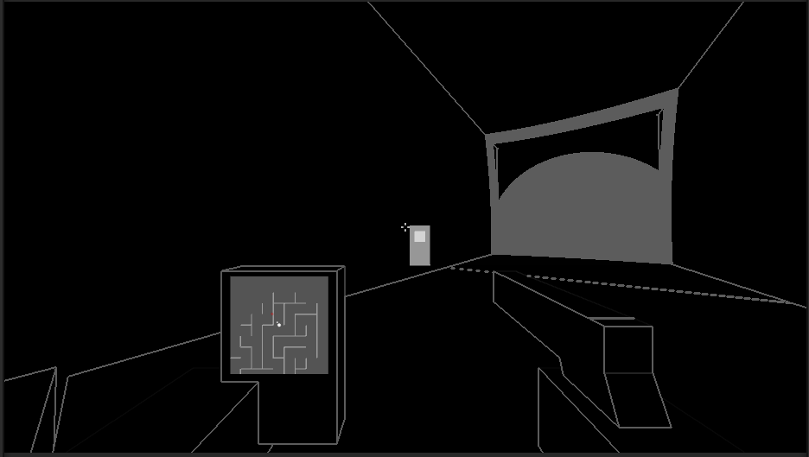
개요
주제
괴물이 존재하는 어둠 속 의 미로를
펄스스캐너를 이용해서 탈출하는 스테이지
주제 선정 이유 :
여러 게임들에 있는 펄스 스캐너 시스템을 구현해보고 싶었습니다.
그리고 구현한 펄스 스캐너를 좀 더 활용 할 수 있는 게임,게임 레벨을 구현해보고 싶었습니다.

Slide 5
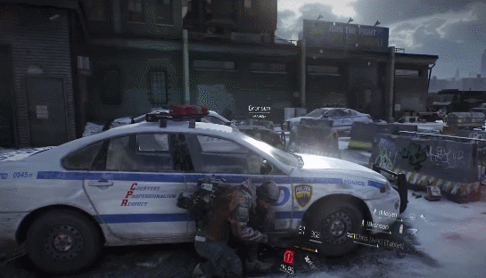
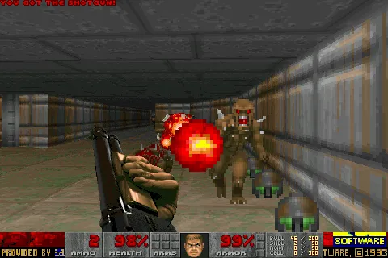
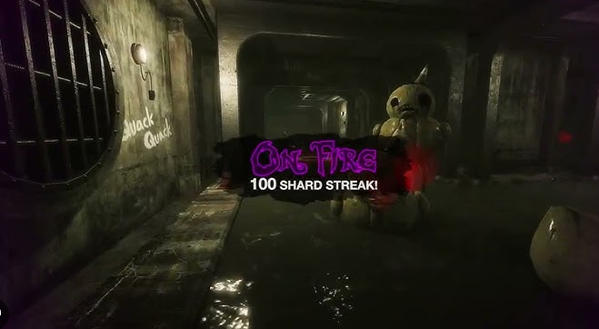
개요
모티브
더디비전의 펄스 스캐너 시스템
고전 FPS 둠과 공포게임 다크디셉션의 맵 디자인

Slide 6
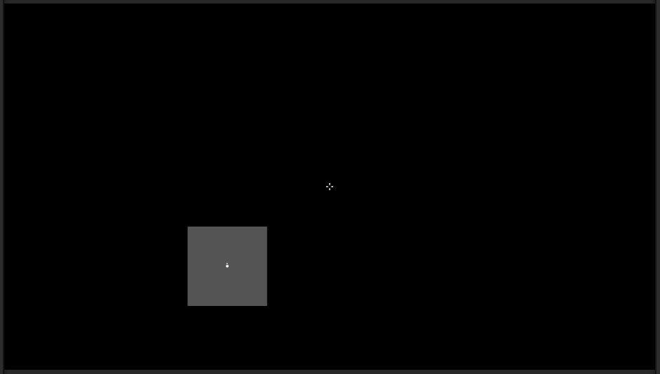
개요
기획의도
펄스 스캐너 사용
완전한 어둠 속 이라는 컨셉을 사용해서 펄스스캐너라는 탐지 시스템을 시각적으로 강조하고 싶었습니다.

Slide 7
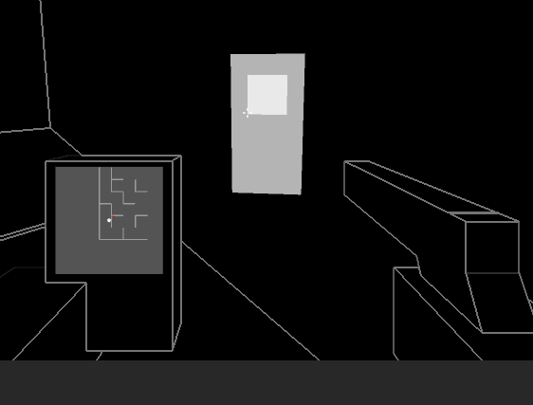
개요
기획의도
벽 너머의 괴물
미로라는 배경에서 괴물과 오브젝트를 배치하여 펄스스캐너의 장애물에 영향받지 않는 스캔 기능을 표현하고 싶어서 구현하였습니다.

Slide 8
개요
기획의도
미로 배경에 미니맵 시스템을 이용하여 펄스스캐너의 지형탐지 기능을 표현하고 싶어서 구현하였습니다.

Slide 9
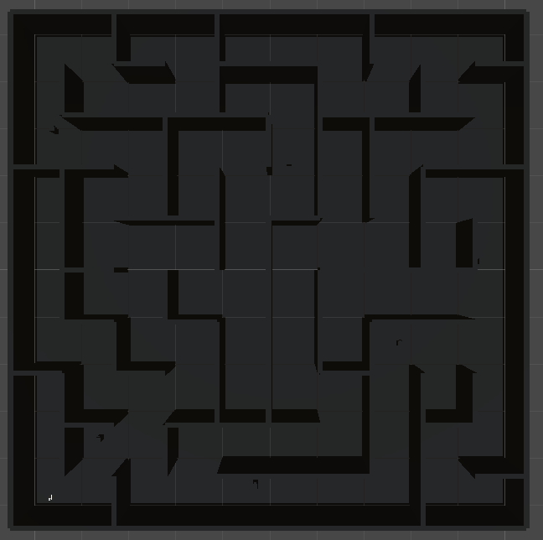
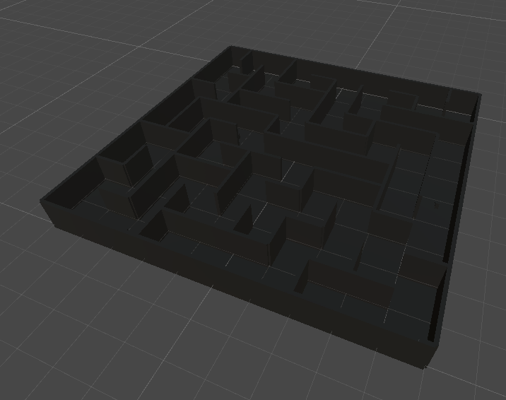
게임,스테이지이름 : MazeEscape
스테이지 형식 : 미로
스테이지 크기 : 100m * 100m
스테이지의 주요 목적 : 시스템 기믹과 오브젝트를 활용한 생존, 길찾기 및 탈출
플레이타임 :
캐릭터 속도 200 기준 이동으로만 ( 1초에 2m이동 )
걷기 맵 전체 탐방 약 850초
달리기 맵 전체 탐방 약 425초
미로 특성상 길을 잃어서 반복 이동시 플레이타임 알수 없음
개요
레벨디자인
소개
10M
100M

Slide 10
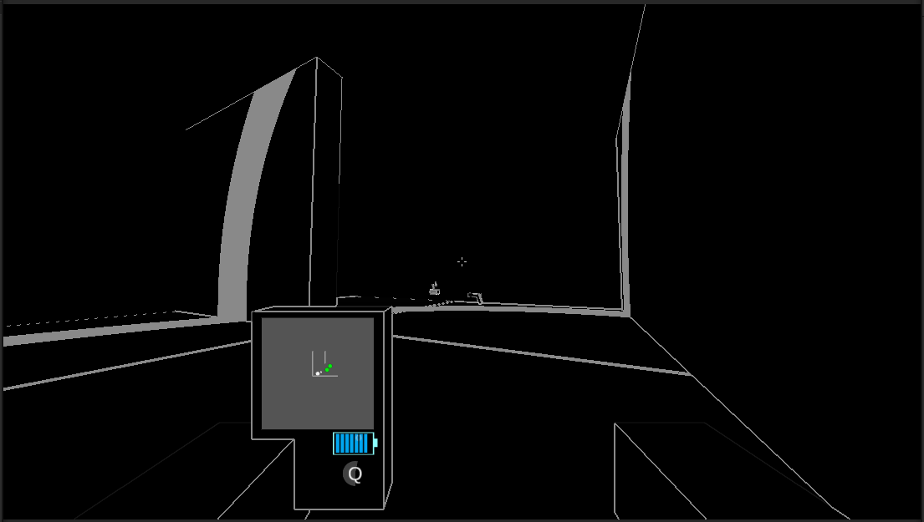
*레벨 시스템 기획서 참조*
개요
주요
시스템
소개
펄스 탐지기
펄스를 발사해서 주변 지형과 오브젝트, 적, 아이템을 탐지해서 시야에 표시해줍니다.
미니맵
펄스탐지기로 탐지한 지형과 오브젝트, 적, 아이템을 미니맵 형식으로 표시해줍니다.

Slide 11
1. 시나리오
컨셉
2. 배경 그래픽

Slide 12
컨셉
시나리오
도시에는 꽤 오래된 괴담이 하나 있었다.
도시의 지하 하수도에는 미로가 있고, 그 미로에는 괴물들이 산다는 괴담.
취미로 여러가지 기계들을 모으던 남자는 새로 산 펄스탐지기를 들고 길을 걷다가 실수로 뚜껑이 열린 맨홀에 빠지고 만다.
다행히 맨홀의 아래쪽에 푹신한 무언가가 있어서 다치지는 않았지만, 너무 깊이 들어왔는지 빛이 하나도 들어오지 못해 코앞도 보이지 않고있었다.
다행히 새로 산 펄스탐지기로 주변을 파악할 수 있었으나, 펄스탐지기로 이상한 괴생명체를 탐지해 발견하였고, 이곳이 도시의 괴담에 나오는 미로임을 깨닫는다.
위기를 깨달은 남자는 미로에서 탈출하기 위해 괴물들을 피해서 펄스탐지기로 탈출구를 찾기 시작한다.

Slide 13
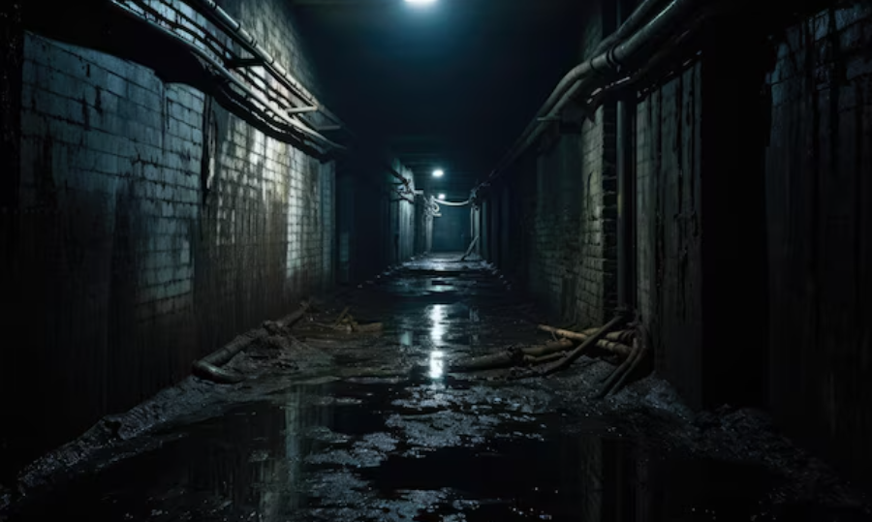
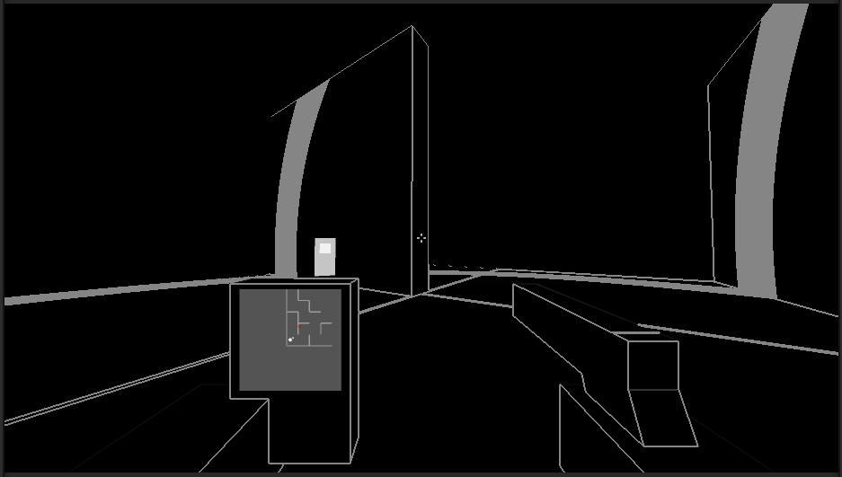
컨셉
배경
그래픽
기본적으론 지하 하수도의 시멘트,콘트리트 벽,
지저분하고 이끼와 습기가 가득한 바닥으로 구성.
하지만 어두워서 아무것도 보이지않는 환경이기 때문에 전부 검은색으로 칠해버려도 상관 없음

Slide 14
1. 진행플로우
플로우
차트
2. 반복 패턴 플로우

Slide 15
스테이지 시작
플로우차트
진행 플로우
탐색
레버 발견 및 작동
출구
탈출
출구생성
이동
탐색
탐색
출구 발견
레버
작동
=> 출구생성
이동
시작
탐색
탈출 = 클리어

Slide 16
스테이지 시작
1.펄스탐지기 발동
플로우차트
1
반복 패턴
플로우
이동
펄스탐지기 발동
주변에 레버가 있는가?
작동
=>출구생성
YES
NO
주변에 아이템이 있는가?
습득
YES
NO
주변에 적이 있는가?
전투 또는 회피
YES
NO
주변에 출구가 있는가?
NO
YES
탈출 = 클리어

Slide 17
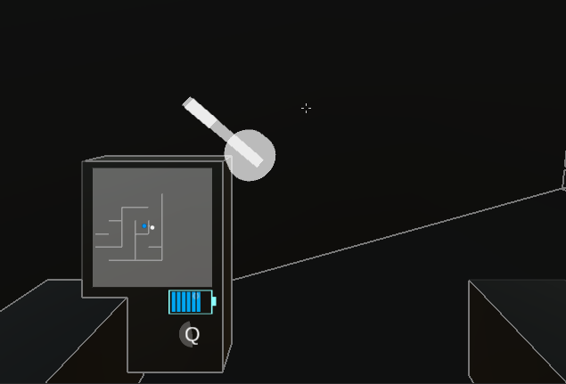
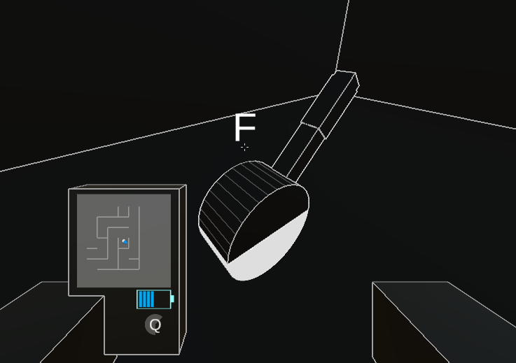
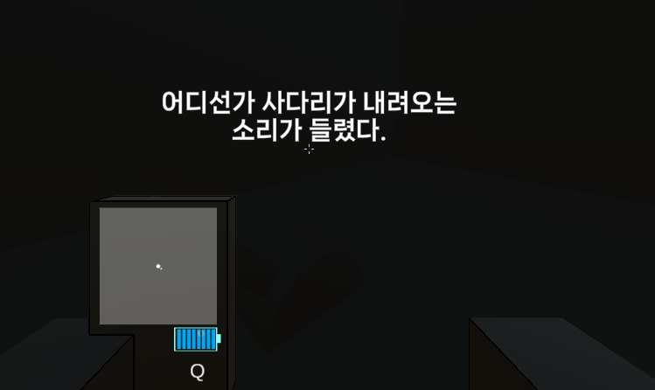
스테이지 시작
2.레버 탐지 및 작동
플로우차트
반복 패턴
플로우
이동
2
펄스탐지기 발동
주변에 레버가 있는가?
작동
=>출구생성
YES
NO
주변에 아이템이 있는가?
습득
YES
NO
주변에 적이 있는가?
전투 또는 회피
YES
NO
주변에 출구가 있는가?
NO
YES
탈출 = 클리어

Slide 18
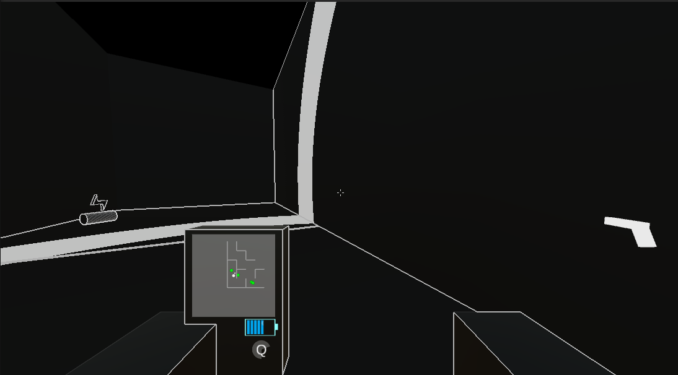
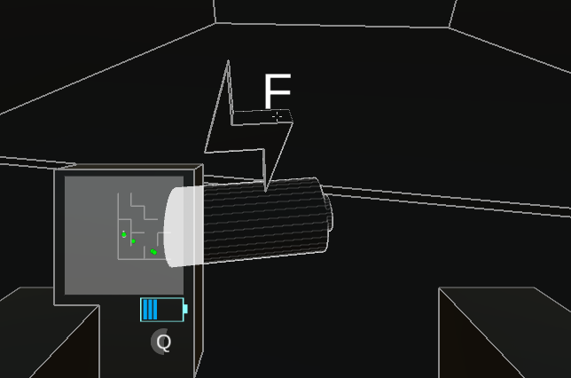
스테이지 시작
3.아이템 탐지 및 습득
플로우차트
반복 패턴
플로우
이동
펄스탐지기 발동
주변에 레버가 있는가?
작동
=>출구생성
YES
3
NO
주변에 아이템이 있는가?
습득
YES
NO
주변에 적이 있는가?
전투 또는 회피
YES
NO
주변에 출구가 있는가?
NO
YES
탈출 = 클리어

Slide 19
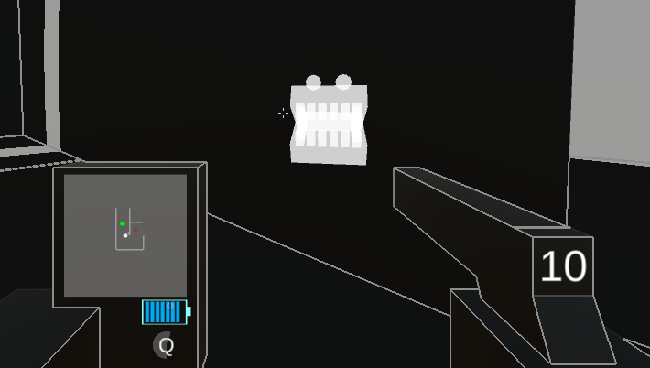
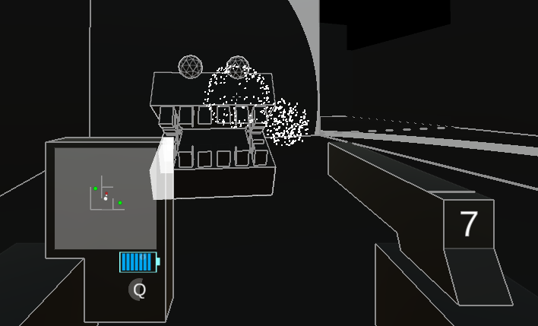
스테이지 시작
4.적 탐지 및
전투 또는 회피
플로우차트
반복 패턴
플로우
이동
펄스탐지기 발동
주변에 레버가 있는가?
작동
=>출구생성
YES
NO
주변에 아이템이 있는가?
습득
YES
4
NO
주변에 적이 있는가?
전투 또는 회피
YES
NO
주변에 출구가 있는가?
NO
YES
탈출 = 클리어

Slide 20
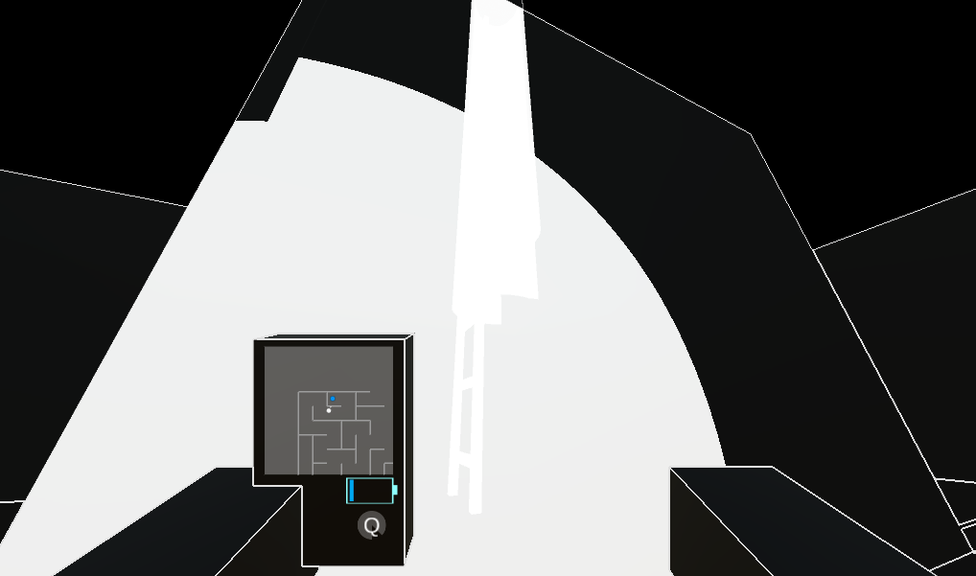
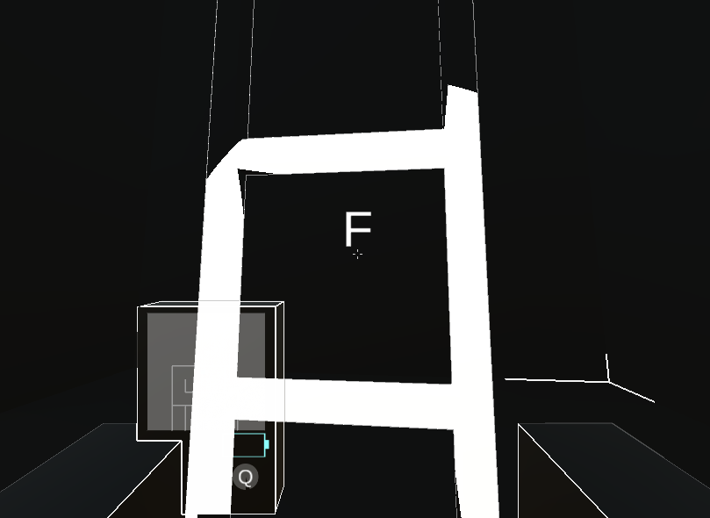
스테이지 시작
5.출구 탐지 및 탈출
플로우차트
반복 패턴
플로우
이동
펄스탐지기 발동
주변에 레버가 있는가?
작동
=>출구생성
YES
NO
주변에 아이템이 있는가?
습득
YES
NO
주변에 적이 있는가?
전투 또는 회피
YES
NO
주변에 출구가 있는가?
NO
5
YES
탈출 = 클리어

Slide 21
1. 맵 구성
2. 적
3. 적 배치
4. 아이템
배치
5. 아이템 배치
6. 오브젝트
7. 오브젝트 배치
8. 배치 총합

Slide 22
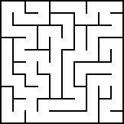
그림의 미로를 그대로 3D로 구현
총 100m * 100m 의 크기
배치
맵 구성

Slide 23
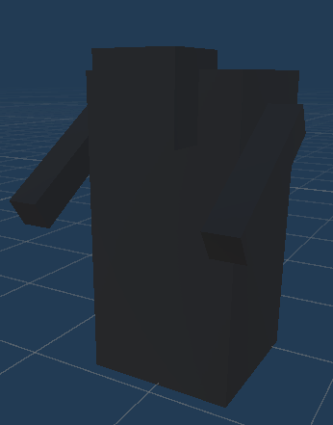
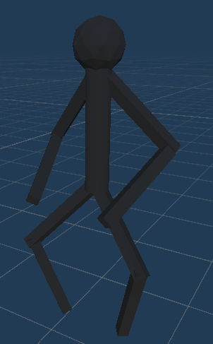
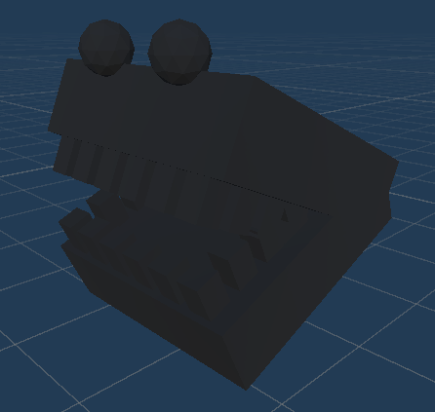
 | 이름 | 체력 | 속도 | 패턴
 | 워커 | 3 | 초당 3M | 펄스탐지기에 감지시 플레이어를 향해서 이동 감지 풀리면 정지 벽을 뚫을수 없음
 | 고스트 | 2 | 초당 1M | 펄스탐지기에 감지시 정지 감지가 풀리면 플레이어를 향해 이동 벽을 뚫고 이동 체력이 다 닳아도 죽지않고, 50M뒤로 밀려난 후 체력회복 이후 다시 플레이어를 향해 이동
 | 바이터 | 4 | 초당 10M | 펄스탐지기에 감지시 1초 정지 이후 플레이어가 있던 방향을 향해 빠른 속도로 돌진 2초후 정지 일정확률로 벽을 뚫을수 있음
배치
적

Slide 24
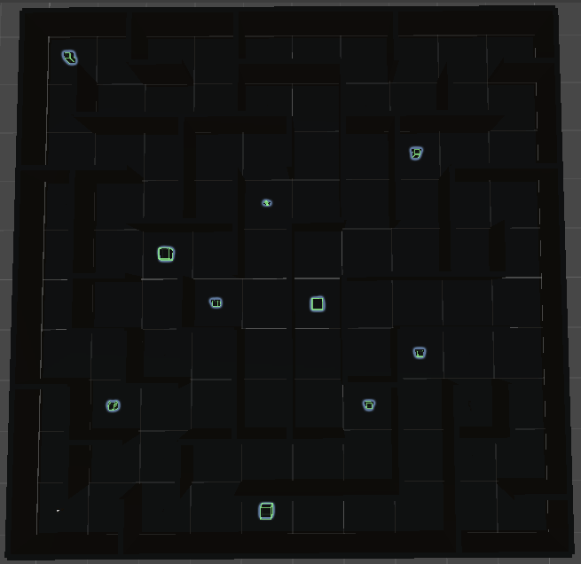
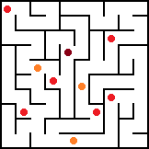
배치
적 배치
워커 * 6
고스트 * 1
바이터 * 3

Slide 25
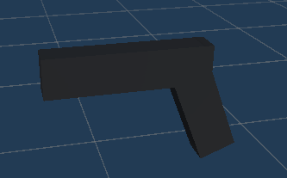
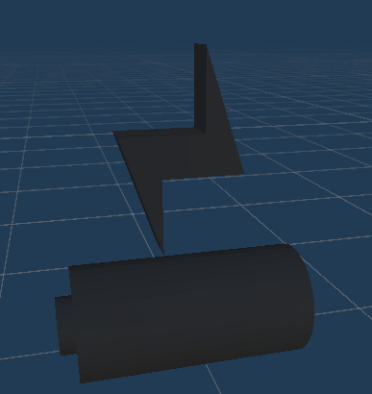
배치
아이템
 | 이름 | 설명
 | 총 | 습득시 총을 안들고 있었을 경우 총 생성 총을 들고 있었을 경우 총알 10발로 재장전
 | 배터리 | 습득시 펄스탐지기 2회 충전

Slide 26
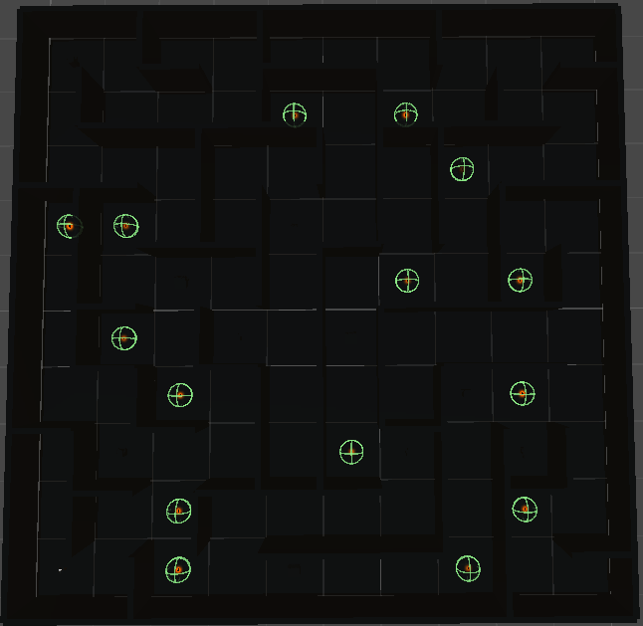
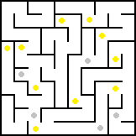
배치
아이템 배치
총 * 5
배터리 * 10

Slide 27
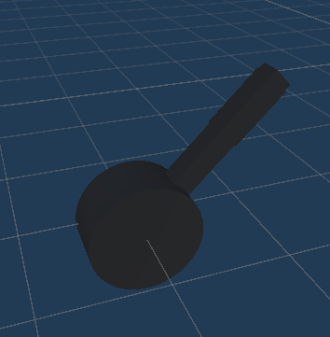
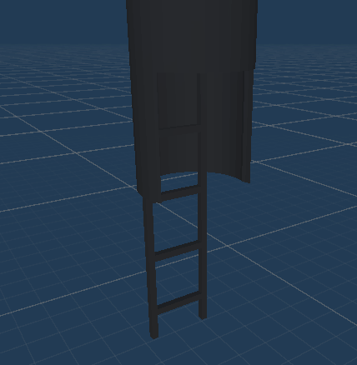
배치
오브젝트
 | 이름 | 설명
 | 레버 | 작동하면 숨겨진 출구가 활성화된다.
 | 출구 | 작동시 클리어된다. 최종 목적

Slide 28
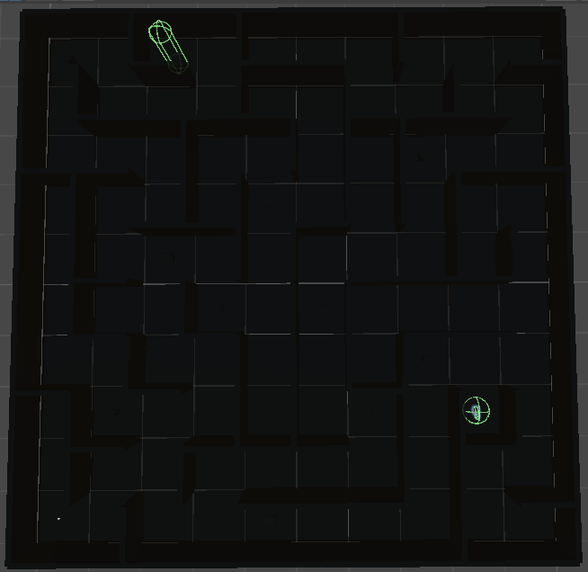
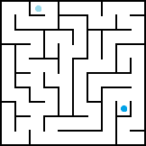
배치
오브젝트
배치
레버
출구

Slide 29
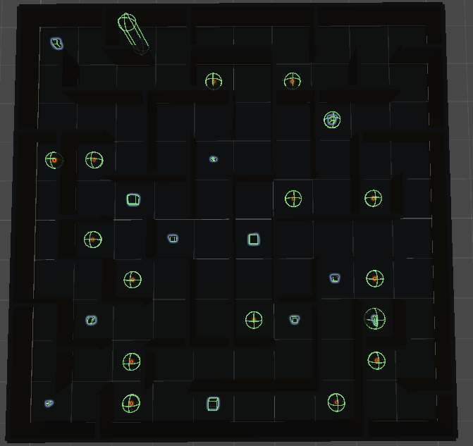
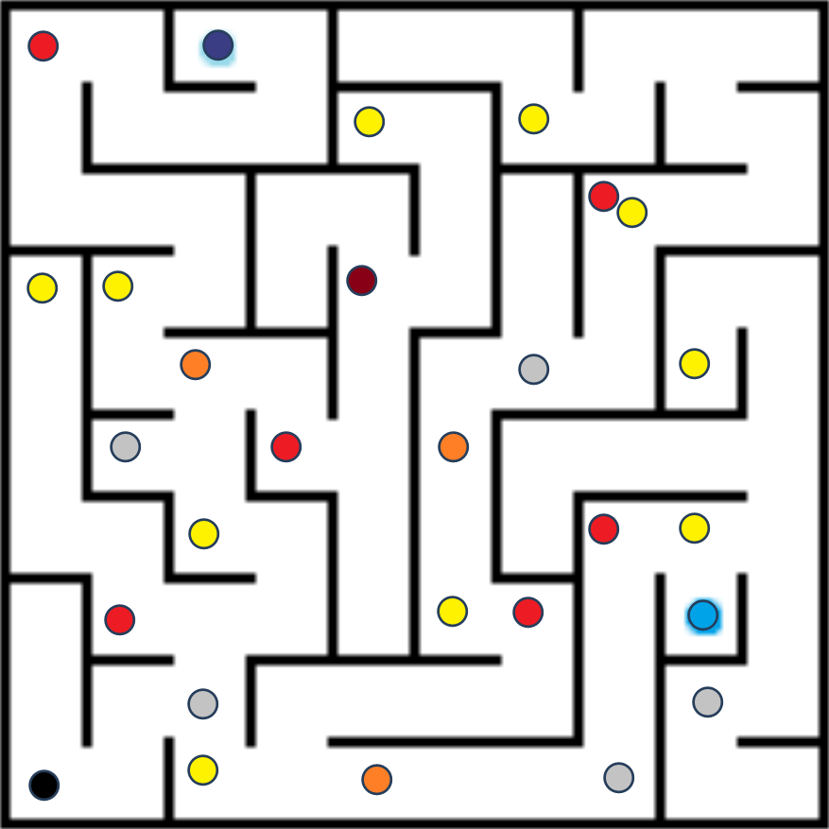
배치
배치 총합
 | 플레이어
 | 워커
 | 고스트
 | 바이터
 | 총
 | 배터리
 | 레버
 | 출구
레버
출구

Slide 30
1. 적
2.아이템
데이터테이블
3. 오브젝트
4. 레벨 배치
5. 스트링 테이블

Slide 31
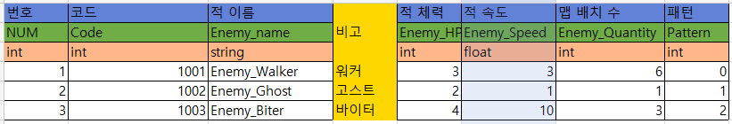
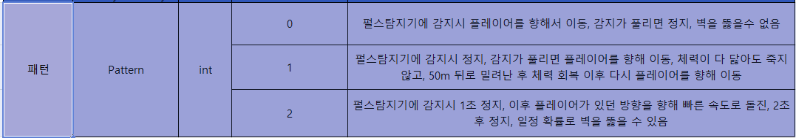
데이터테이블
적

Slide 32
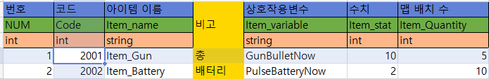
데이터테이블
아이템

Slide 33
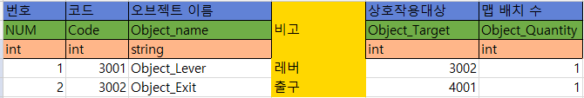
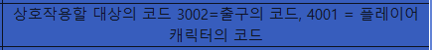
데이터테이블
오브젝트

Slide 34
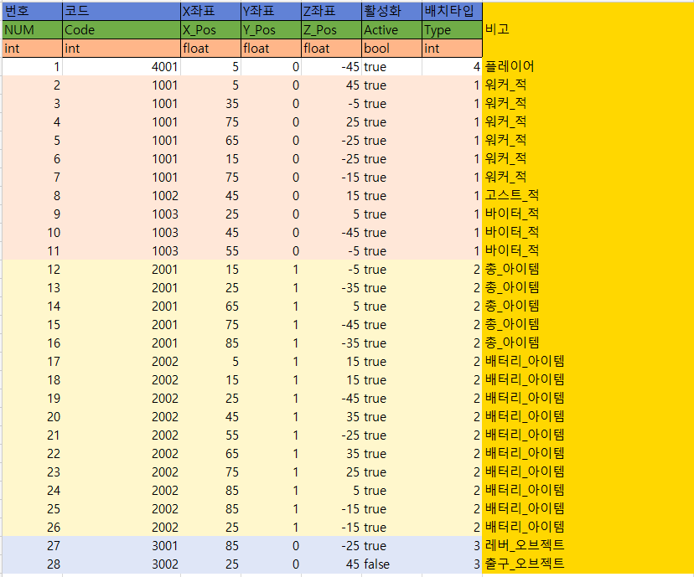
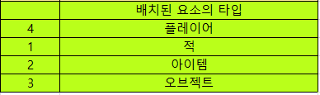
데이터테이블
레벨 배치

Slide 35
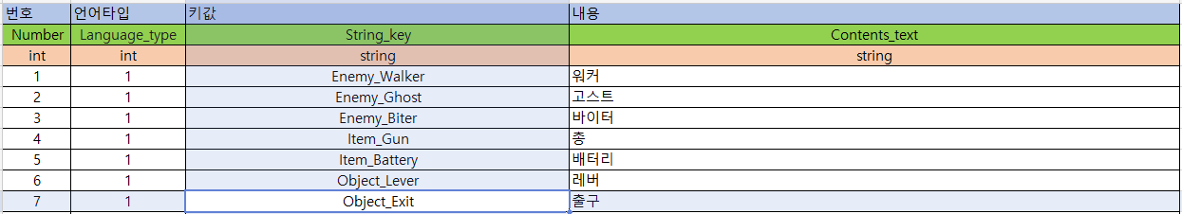
데이터테이블
스트링
테이블

Slide 36
플레이
영상
https://youtu.be/jvRt0xAllQ4

Slide 37
감사합니다!
장태훈
jth7296@gmail.com
010-5760-4245

